Slide 1


blog.naver.com/love_note
밥상머리
김도은 김은주 김진영 유선동

Slide 2
Contents
0
1
Character Select
0
2
회원가입
0
3
로그인 ,마이페이지
0
4
추천메뉴
0
5
레시피제작
0
6
음식정보
0
7
개발자소개

Slide 3

캐릭터고르기
0
1
Character Select

Slide 4

캐릭터고르기
0
1
Character Select

Slide 5
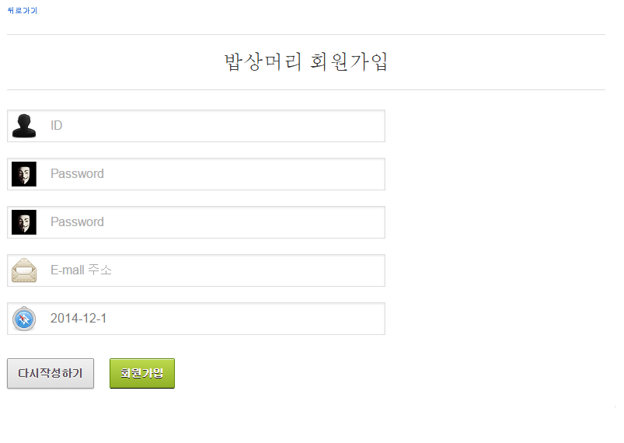
회원가입
홈페이지
0
2

Slide 6
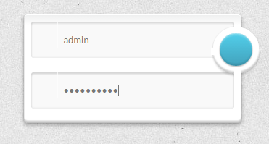
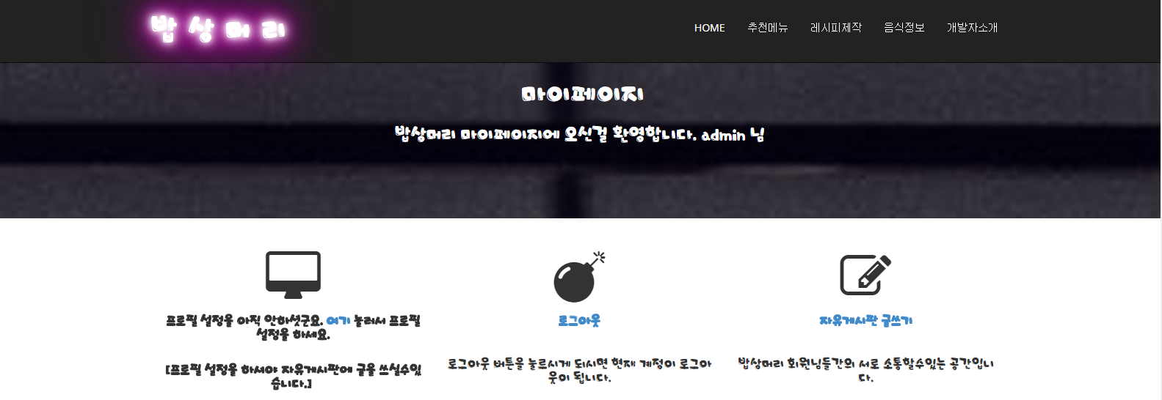
로그인 및 마이페이지
홈페이지
0
3

Slide 7
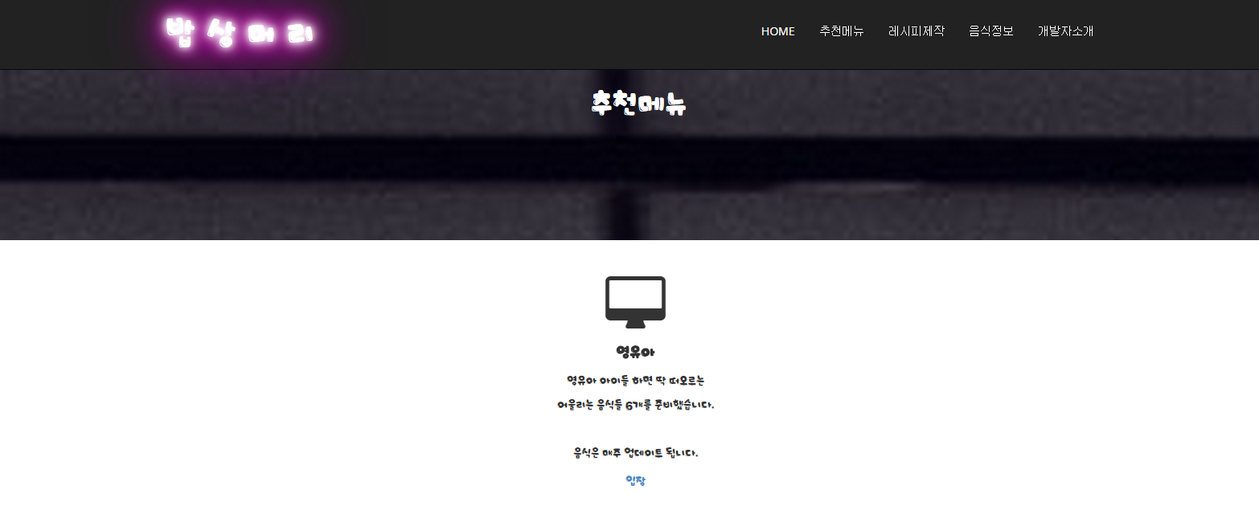
메뉴 추천
0
4
추천메뉴
고른 캐릭터에 알맞는 메뉴 추천

Slide 8
메뉴 추천
0
4
추천메뉴
고른 캐릭터에 알맞는 메뉴 추천

Slide 9
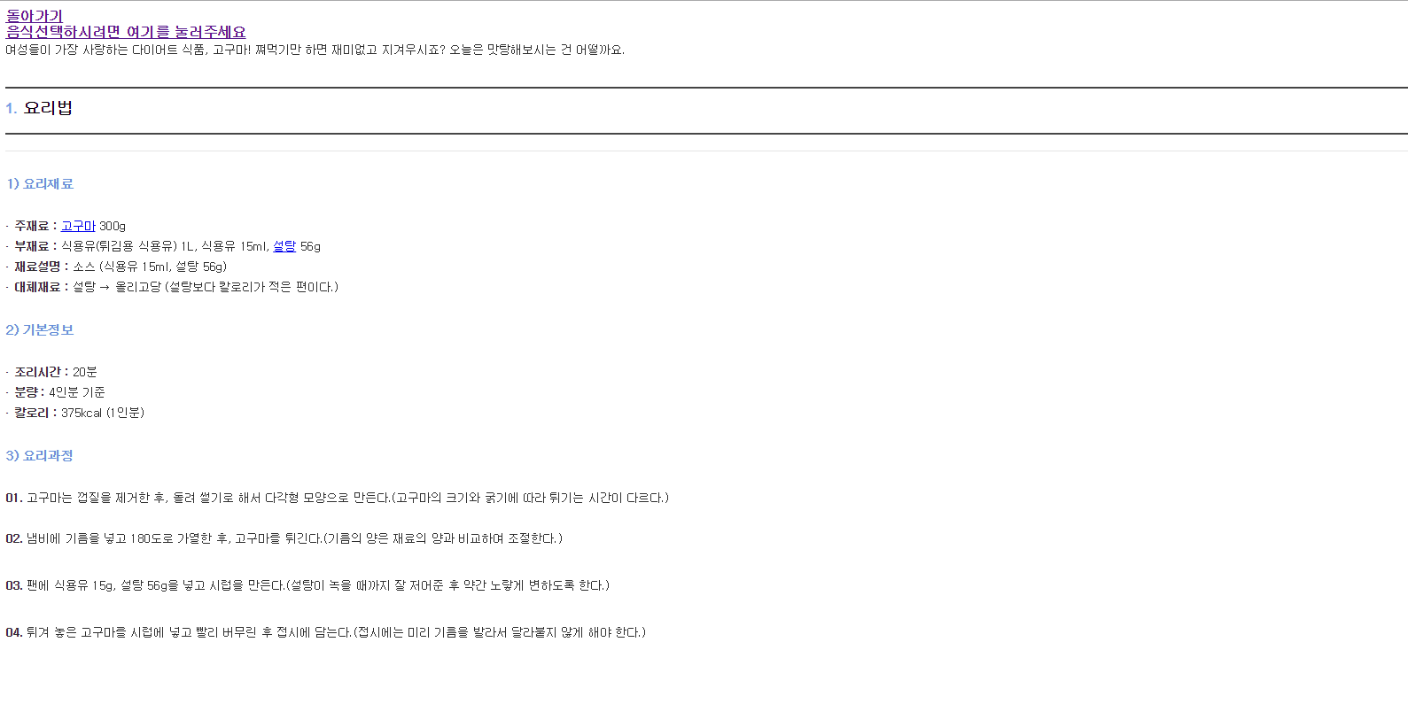
메뉴 추천
추천메뉴
0
4
요리법 및 기본 정보
고른 캐릭터에 알맞는 메뉴 추천

Slide 10
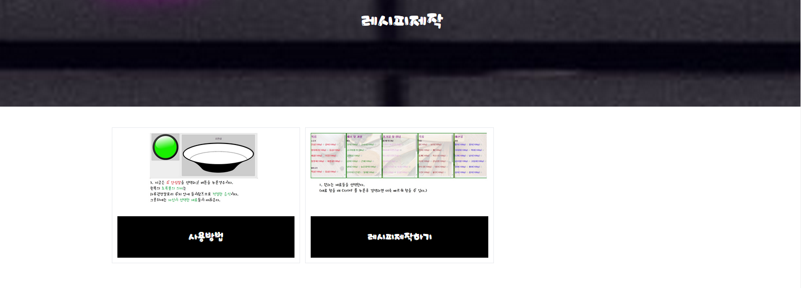
오빠가 만들지 말라고 하셔서 아직 안 만들었어용~
0
5
레시피제작

Slide 11
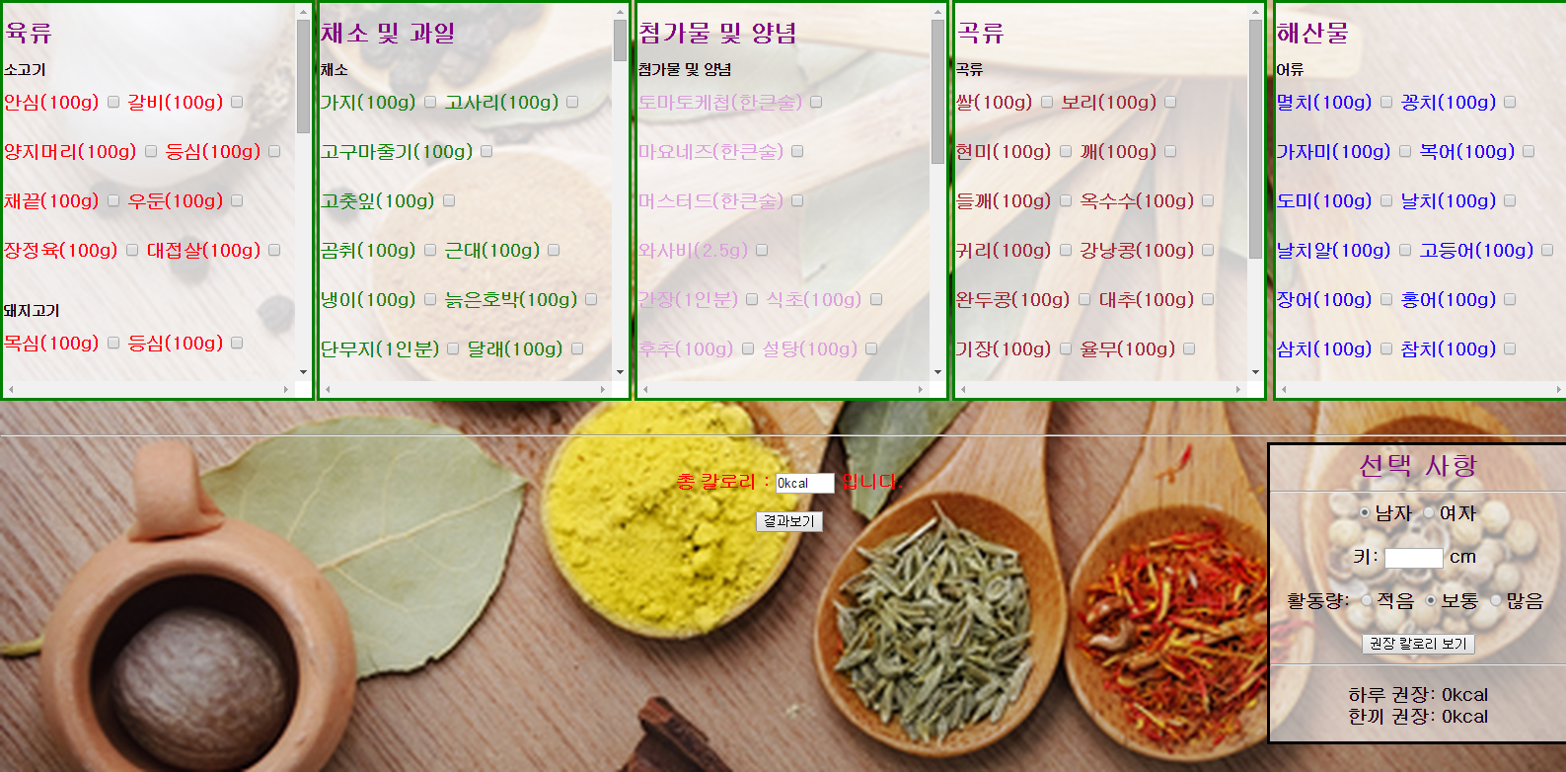
오빠가 만들지 말라고 하셔서 아직 안 만들었어용~
0
5
레시피제작

Slide 12
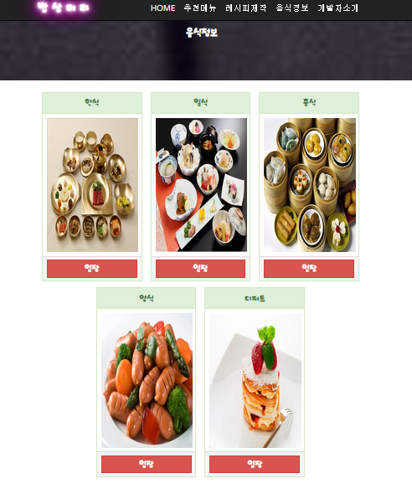
음식 정보
0
6
음식정보

Slide 13
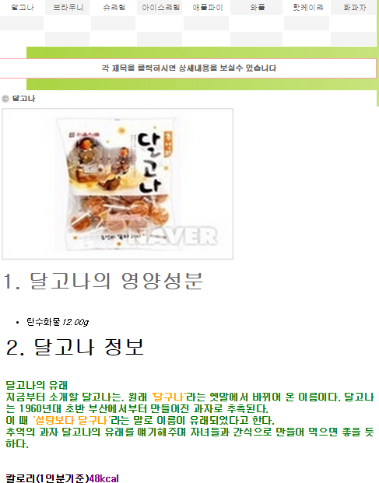
음식 정보
0
6
음식정보
영양성분
다양한
정보
다채로운 작명센스로
재치있게 정보를
드릴게요☆★

Slide 14
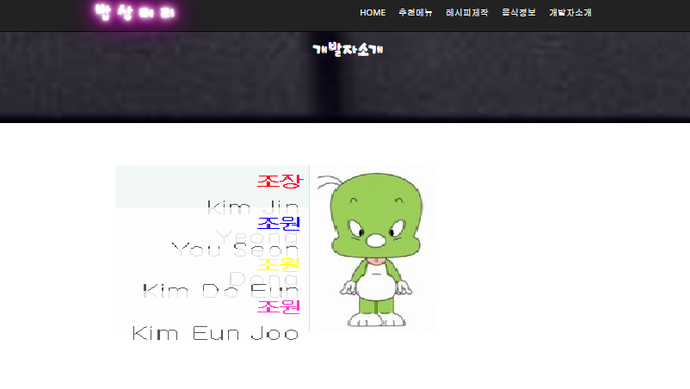
캐릭터소개6
0
7
개발자소개
개발자를
소개합니다♥

Slide 15


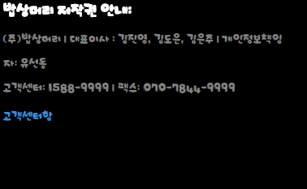
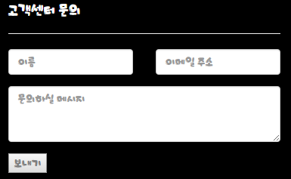
+
bonus
부가정보
Sns로 밥상머리의
다양한 이벤트 참여가 가능!
사이트 관련 문의 전화와 팩스 정보 제공
저작권은 소중합니다 지켜주쎄영~!
문의 및 불만사항 전달 가능
말만 하세용♥

Slide 16


+
bonus
깨알 favicon
귀여운 밥그릇 모양의 파비콘

Slide 17
blog.naver.com/love_note
Thank you
Any question?

